Slide 1
Protonenanlage
Betrieb 2021 und Shutdown 2022
Joachim Grillenberger :: Paul Scherrer Institut
8. Meeting Leitender Ausschuss Beschleunigeranlagen

Slide 2
Verfügbarkeit 2021

Slide 3
Betrieb 2021
EIC
AXA / Ring
SINQ Kälteanlage
Notes:
Dies war nur durch die Flexibilität und die hohe Motivation der Mitarbeitenden erreicht. Trotz der Strengen Ferienregelung und Remote Work Flexibilität wurde dies auch erwartet und es bestand ein gewisser Druck endlich Strahl zu machen, vor allem nach dem SIQN-Upgrade. Karsten Bugmann hat sich ja in seiner letzten Rede zuerst bei den Bereichsleitern bedankt. Ich denke allerdings, dass man sich zuallererst bei den Mitarbeitenden bedanken muss. Wenn jemand flexibel war, dann waren es die.
Allerdings hatte wir doch einige Problem beim Hochfahren u.a. mit dem Kontrollsystem und die Ferienregelungen und Remote Work habe das Ganze nicht vereinfacht. Ausserdem spürt man immer noch die Nachwirkungen der Reorganisation und die Pensionierung von Schlüsselpersonen.

Slide 4
Betrieb 2021
Notes:
Messungen in den Arealen PiE5, MuE4,PiE3, PiE1
bestätigt signifikante Erhöhung Muonrate (zwischen 30 und 60%)
Simulation und Messung stimmt zu etwa +/- 5% überein

Slide 5
Betrieb 2021
Beam-time statistics for HIPA | 2021
Total scheduled user beam time | 3589 h
Beam current integral to meson production targets to SINQ to UCN to isotope production targets | 5.87 Ah -- -- 0.023 Ah 0.001 Ah
Outages (current < 1 mA) total time total number of outages (t > 5 min) total number of trips (t < 5 min) | 193 h 93 4726
Average beam current | 1583 μA
Availability | 94.6%
Notes:
Messungen in den Arealen PiE5, MuE4,PiE3, PiE1
bestätigt signifikante Erhöhung Muonrate (zwischen 30 und 60%)
Simulation und Messung stimmt zu etwa +/- 5% überein

Slide 6
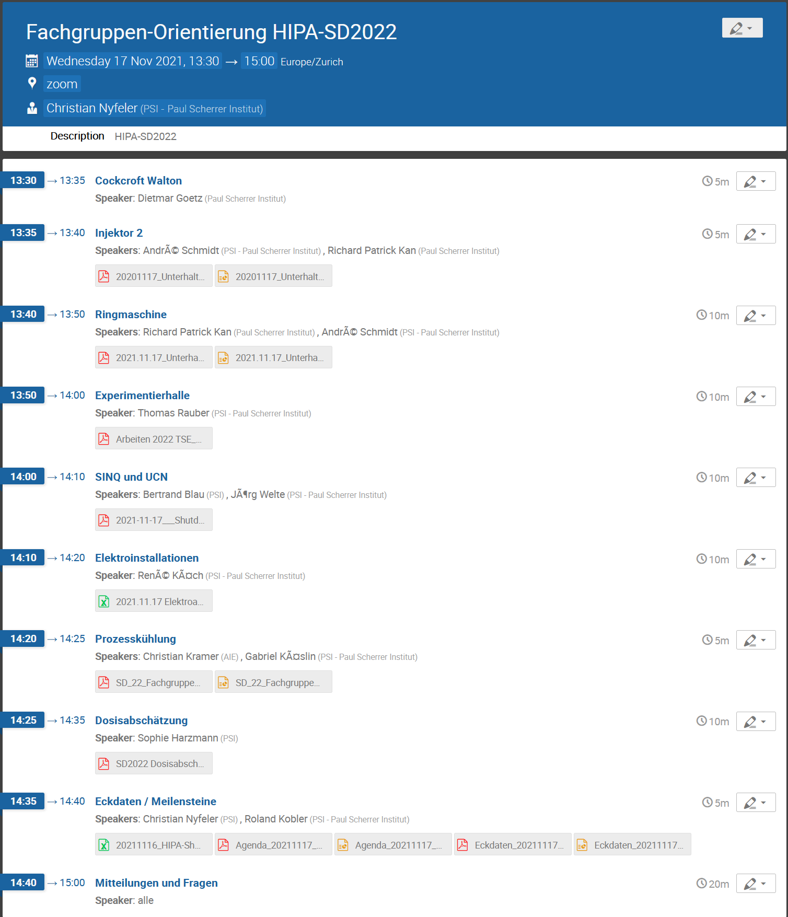
Shutdown 2022
Details: https://indico.psi.ch/event/11674/

Slide 7
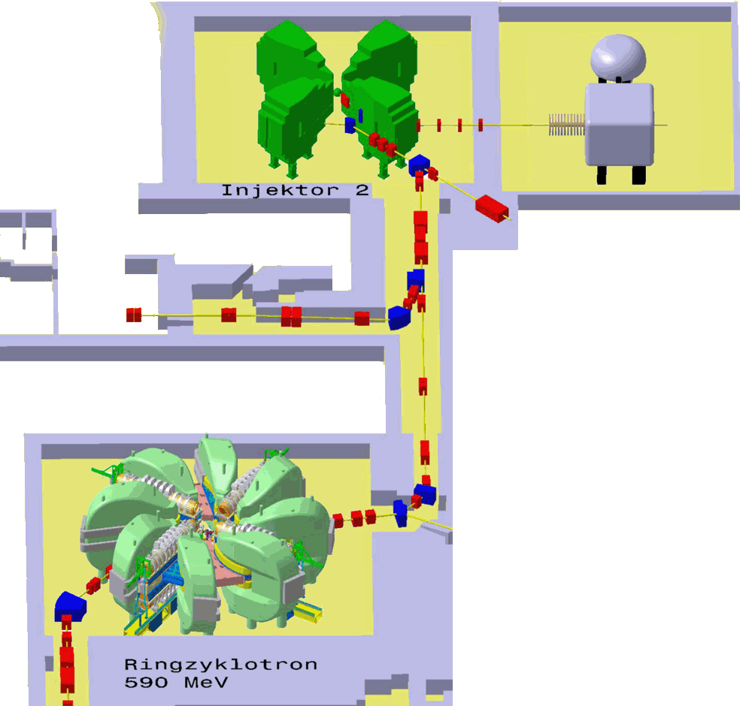
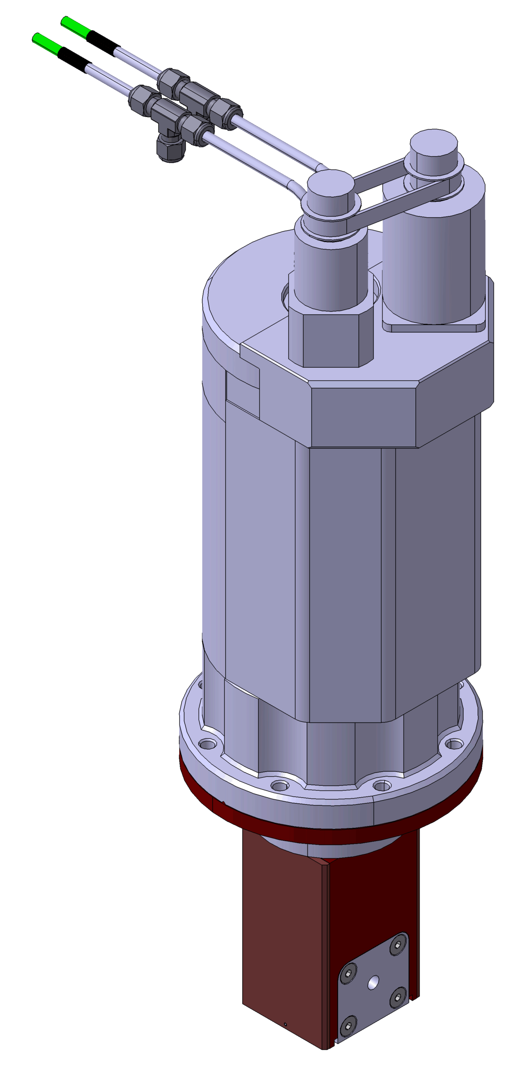
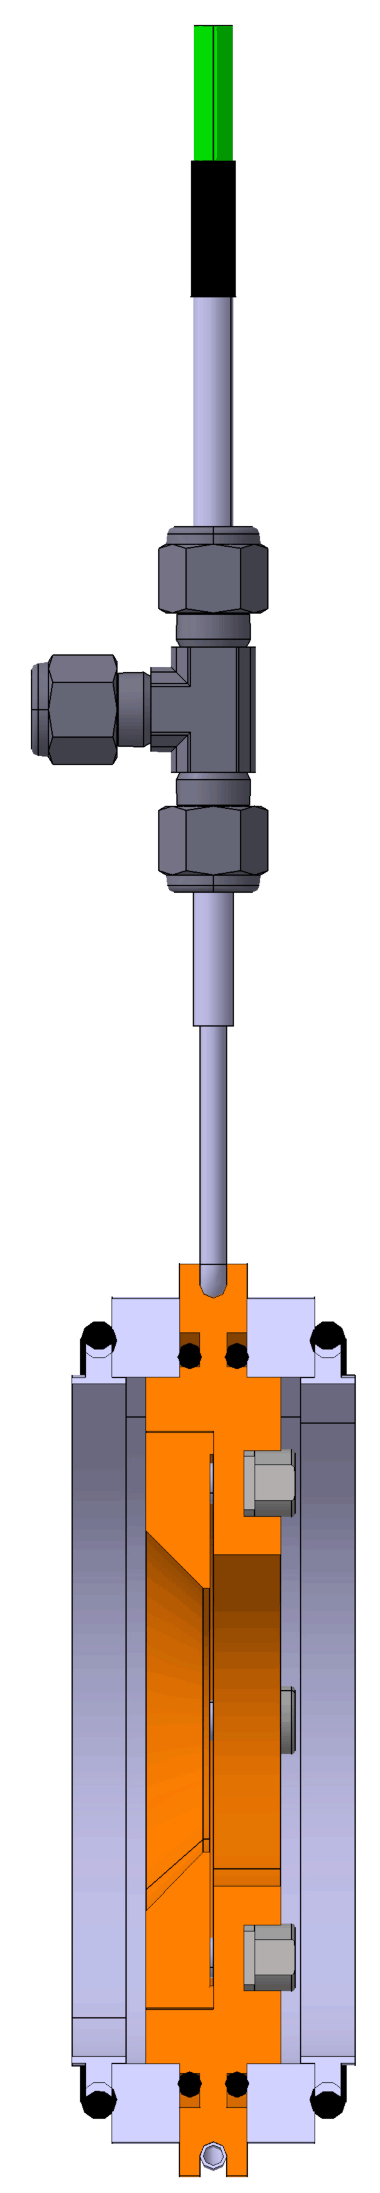
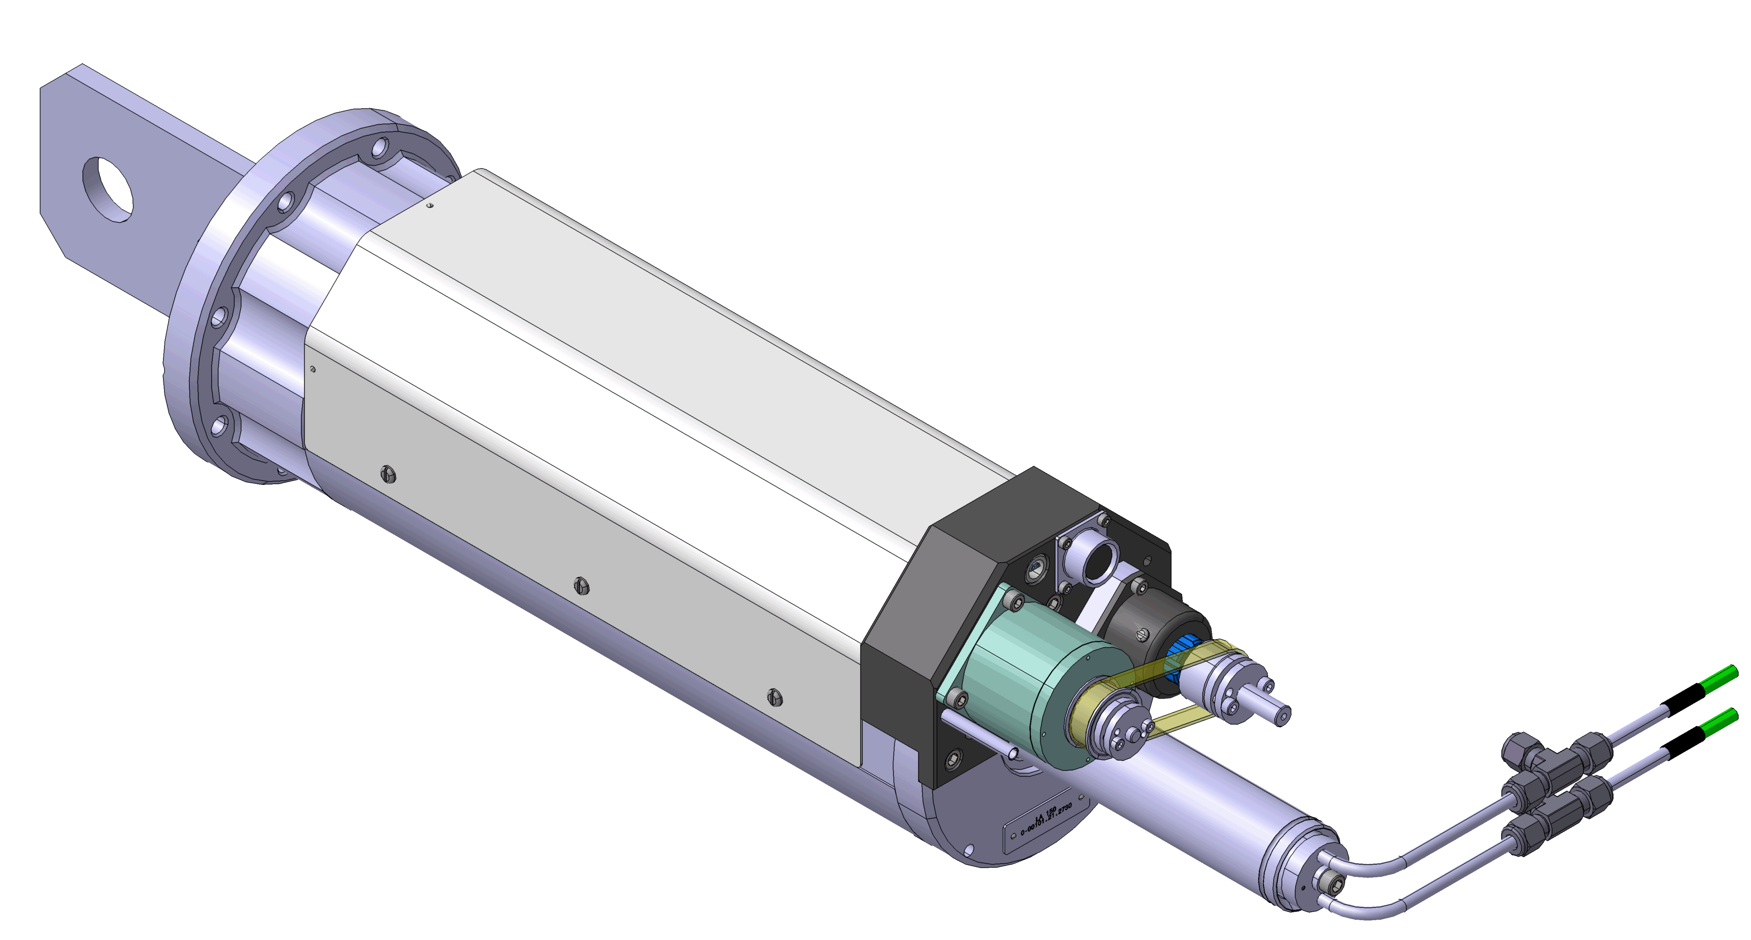
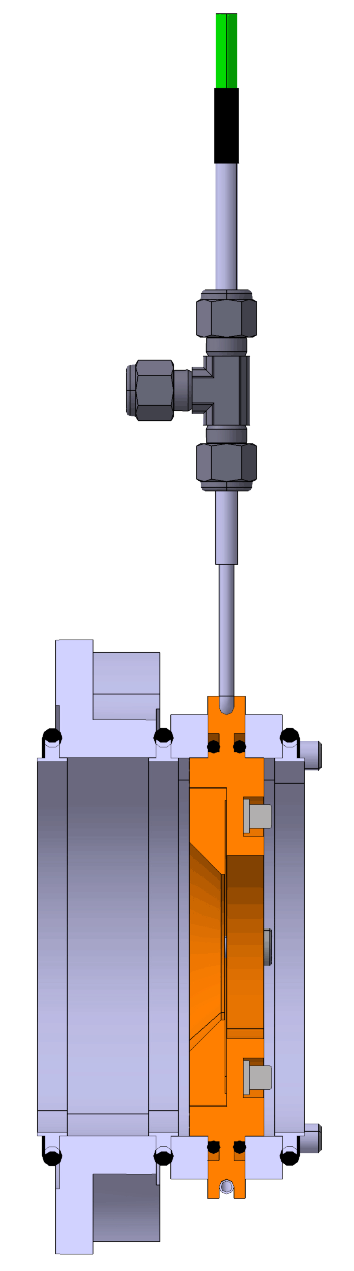
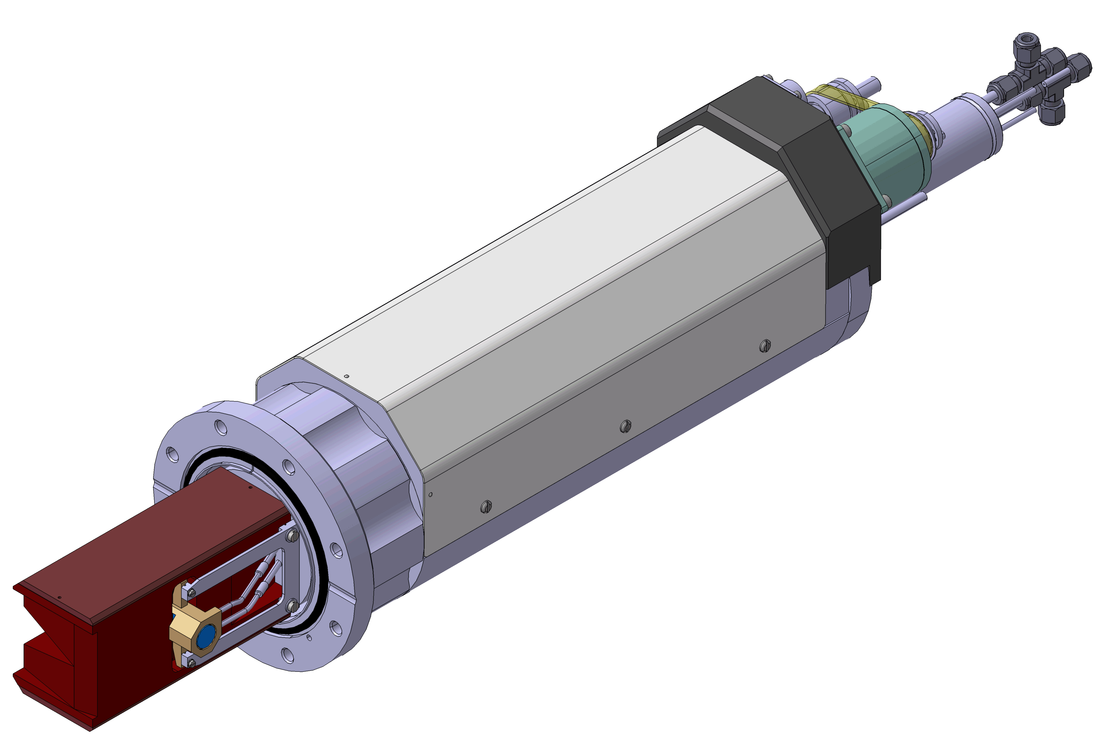
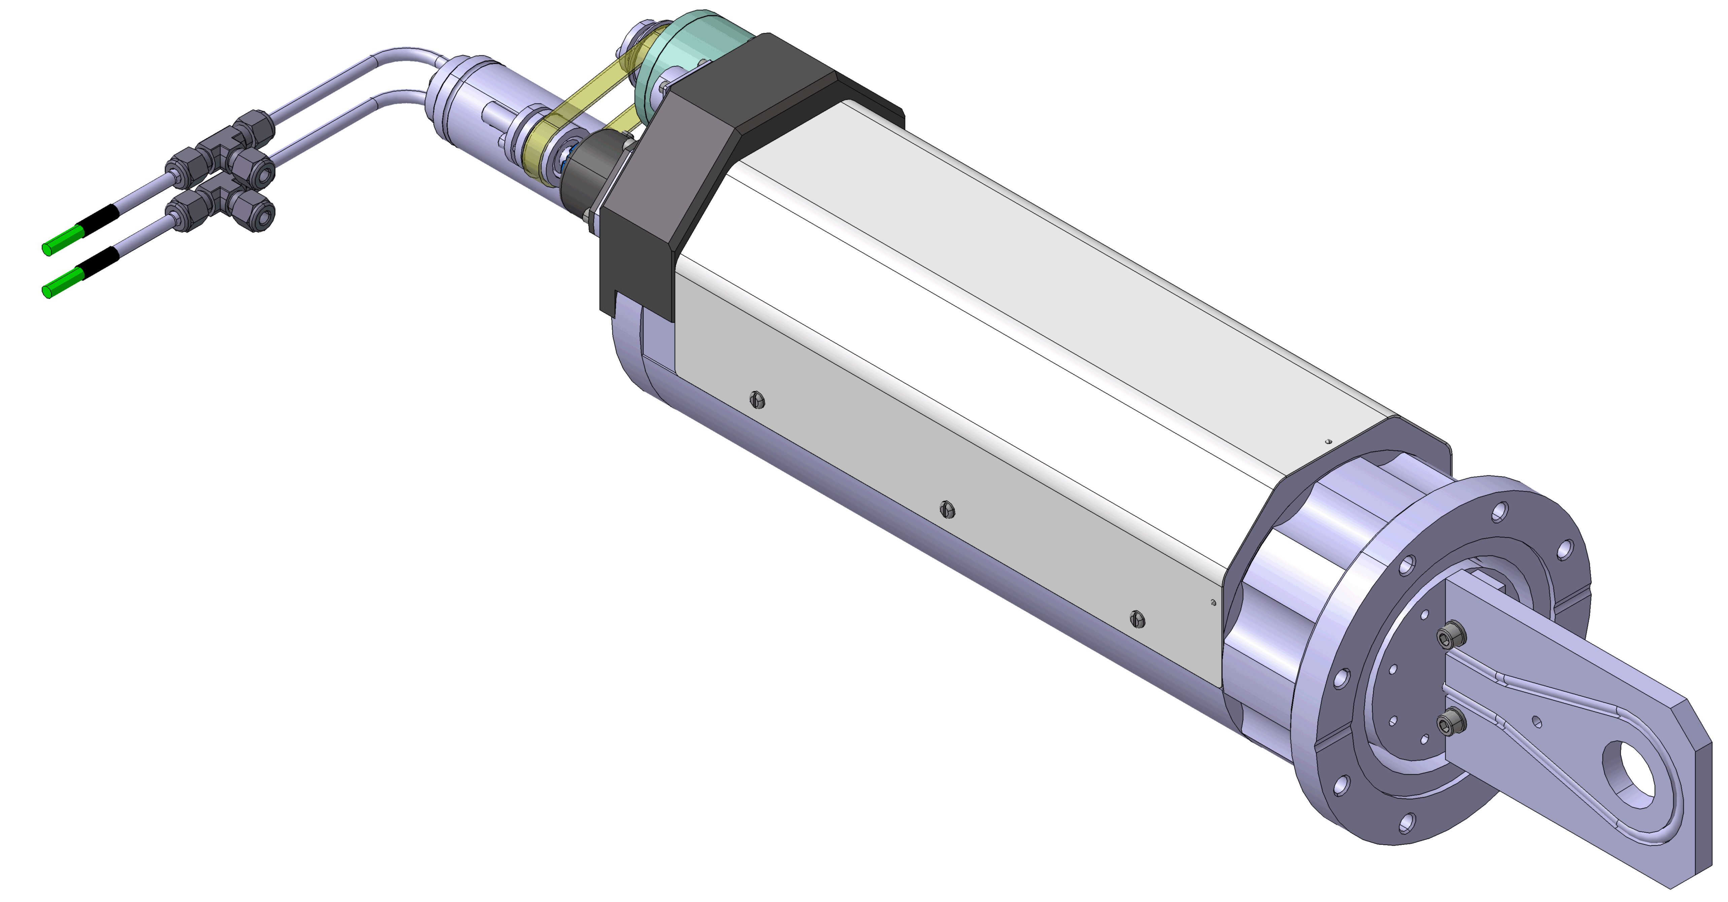
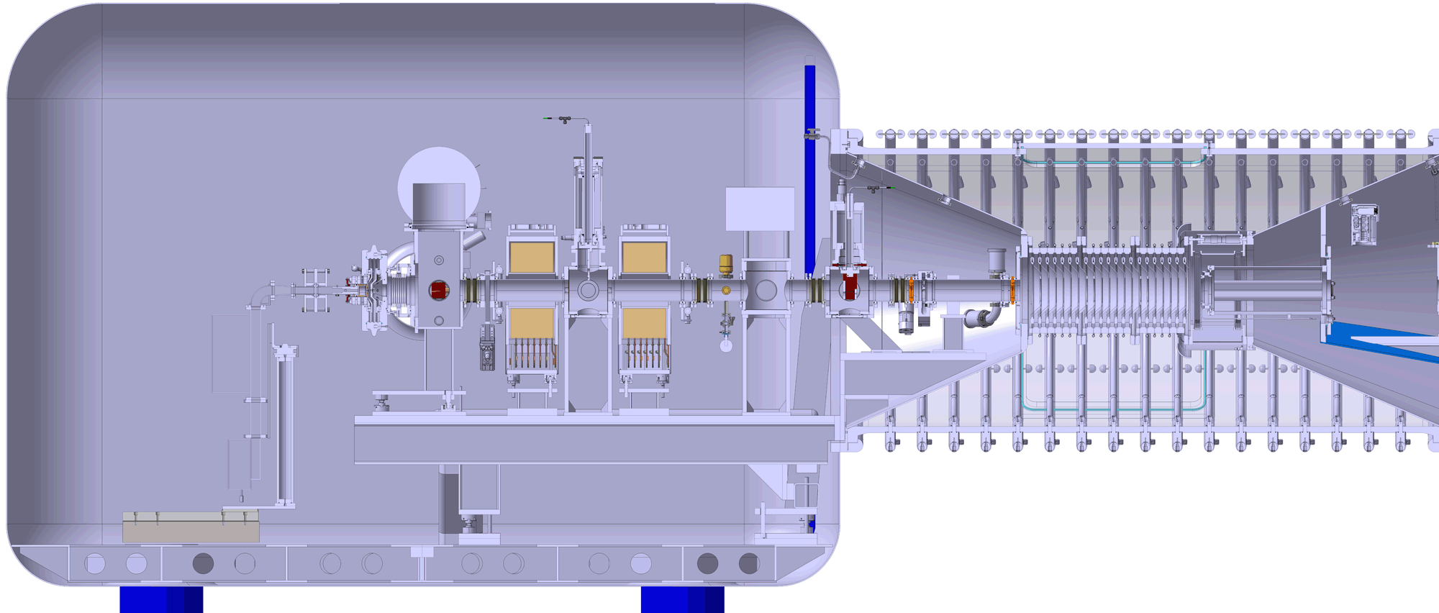
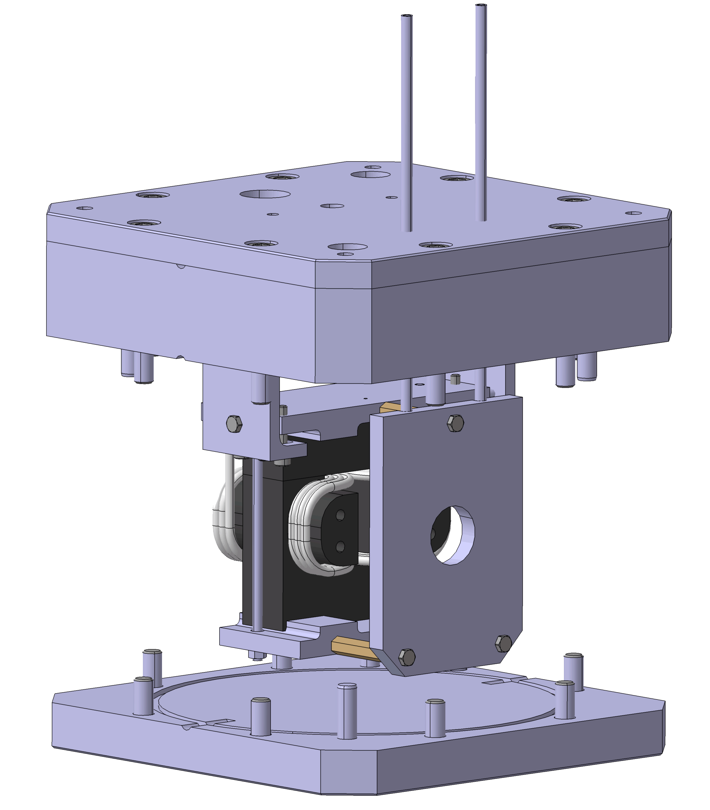
Shutdown 2022
Cockcroft-Walton
Gesamt 34 Komponenten inkl. kompl. Infrastruktur
MVP1 KV1a KV1b BV4 KV3 KV4
VVD1 und VVD2 austauschen
BV4, KV1a, KV1b, KV 1-5 Kontrolle (bei Bedarf ersetzen)
Kicker Magnet inkl. Kollimator überprüfen/Test

Slide 8
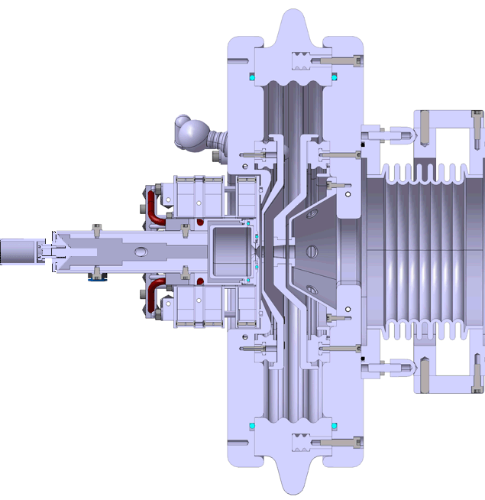
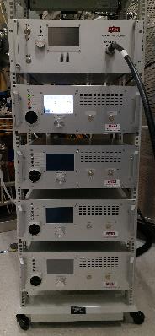
Shutdown 2022
Cockcroft-Walton
Plasmakäfig erneuern
Vorbereitung SSA

Slide 9
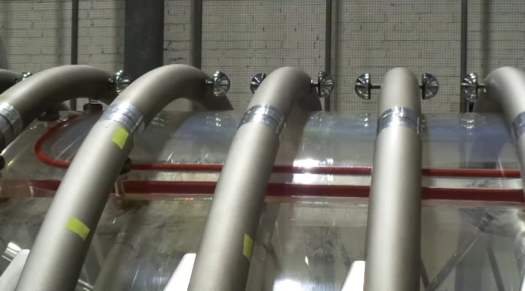
Shutdown 2022
Cockcroft-Walton
Kompl. Revision des Beschleunigungsrohres

Slide 10
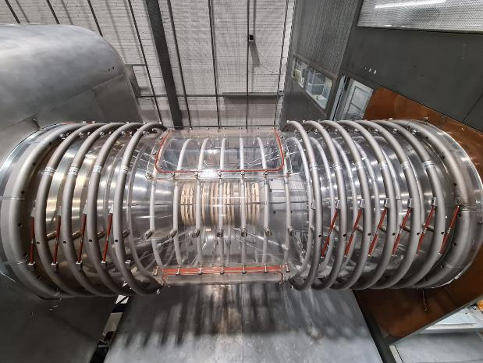

Shutdown 2022
Cockcroft-Walton
Kompl. Revision des BR
Gebäude CW gesperrt
SF6 abpumpen und komprimieren
Demontage der Potenzialringe
Öffnen der SF6 Kammer
Demontage der inneren
Potenzialringe
Verschmutzungsschutz Montage
Schleifen, Polieren (1/3)
Reinigung
Spülen mit Stickstoff
SF6 Füllung
810 kV

Slide 11
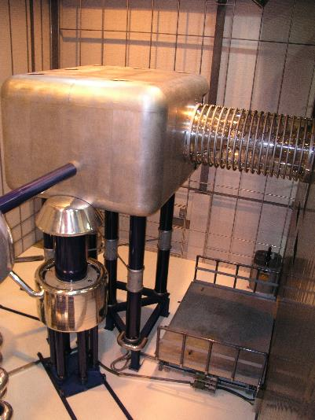
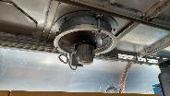
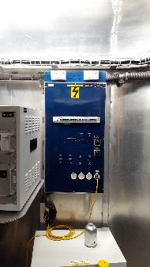
Shutdown 2022
Cockcroft-Walton
Die 35 Jahre alte Lüftungs- und Lichtsteuerung im DOM wird ersetzt
Erneuerung durch
Elektroanlagen 1 (9331)

Slide 12
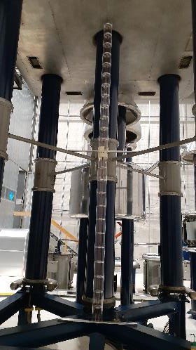

Shutdown 2022
Cockcroft-Walton
Spannungsteiler demontieren und reinigen
810 kV
Luftfilter einbauen um Verschmutzung zu vermeiden
Danach Tests (Thermischer Zustand)

Slide 13
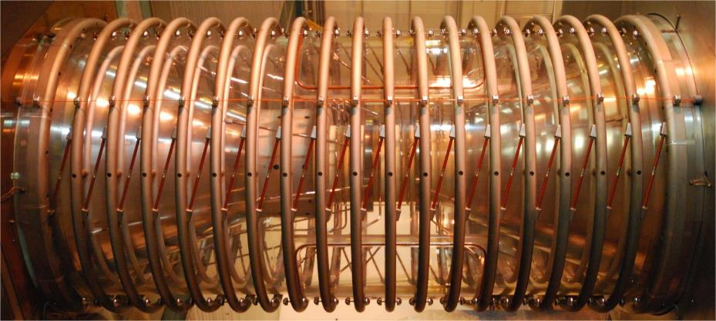
Shutdown 2022
Cockcroft-Walton
108 Hochspannungs (150MΩ) Widerstände am Linearbeschleuniger
Lichtleiter (Glasfaserkabel) für alle Signale im DOM
810 kV

Slide 14
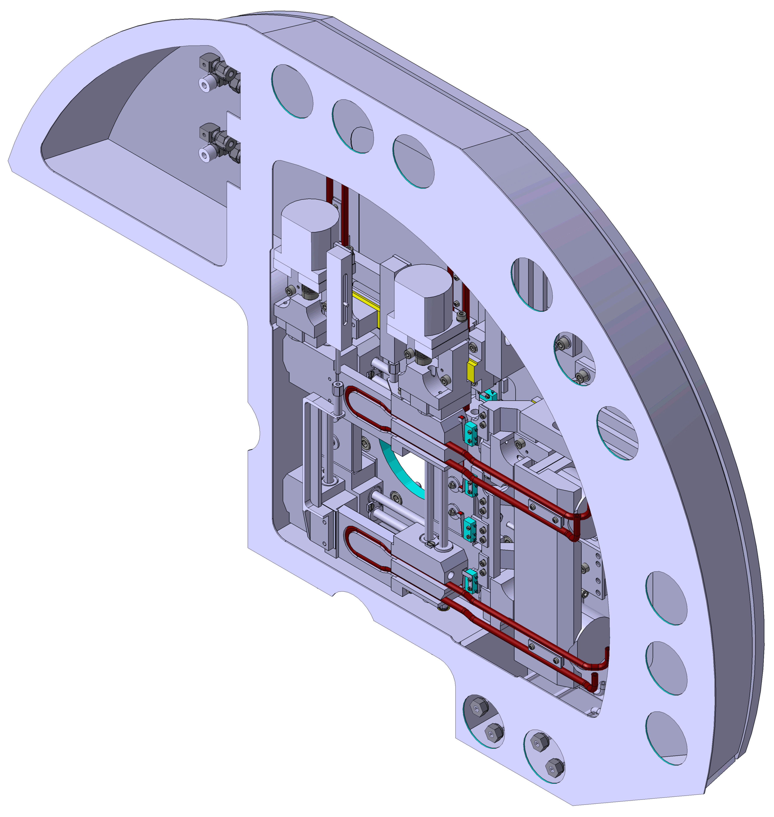
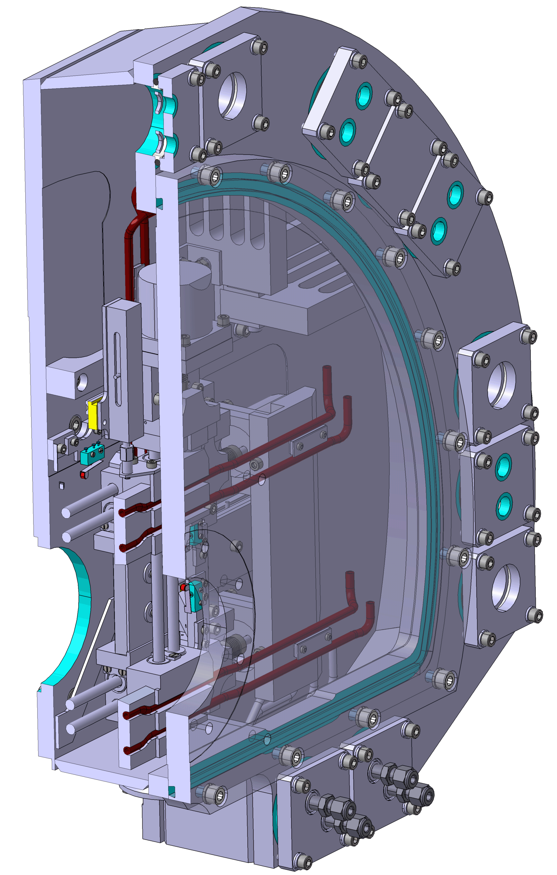
870 keV
Stopper und Spaltensysteme
Gesamt 36 Komponenten inkl. kompl. Infrastruktur
Spaltensystem FW1X und FW2Y
Lecksuche

Slide 15
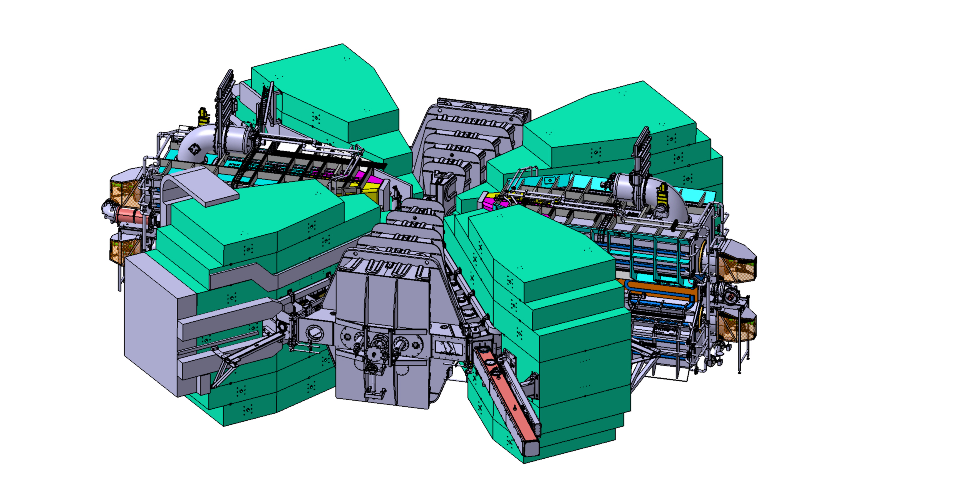
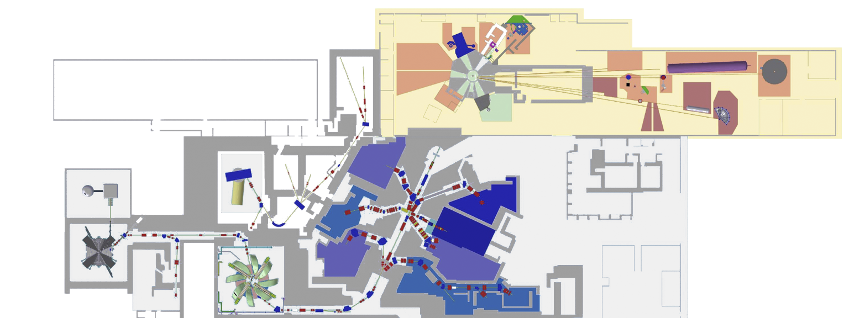
Shutdown 2022
Injektor 2
Bunkerchef: André Schmidt / Stv. Zyklotrontechnik
Res.1
Sicherheits-Checks (Brandmeldeanlage, Krananlage, PSA und Absturzsicherung)
Sichtkontrolle und Isolationsmessungen von Komponenten der 870er, Z-Achse und
72 MeV Strahlführung
Instandsetzung von RIL 1 & RIE 1
Aus‐ und Einbau der Targetstation IP2
Service an Kryo- & Turbopumpen
Allgemeine Wartungsarbeiten z.B. am HF-System und an den Speisegeräten
Abschlussarbeiten (z.B. Gesamtlecksuche und IBN aller Speisegeräte) ab 22.02.2022
Beginn HF-Tests Injektor 2 am 17.03.2022
Res.2
Res.4
Res.3
PSYS-Test Inj.2 und IP am 24.03.2022
Lumpentest bis BX2 & BX1, Target-West am 24.03.2022
Strahl auf IP2-Westtarget voraussichtlich ab Mitte April 2022 möglich!
Notes:
Das Vorbeschleuniger-Zyklotron – der Injektor 2 - , beschleunigt die Protonen auf insgesamt mit 72 Megavolt. Er ist in Betrieb seit 1985.

Slide 16
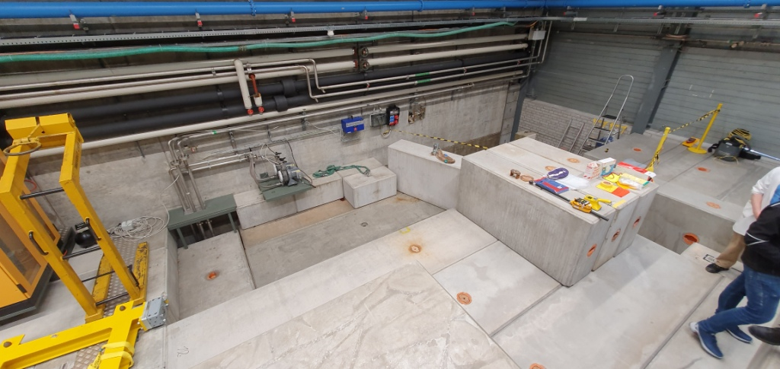
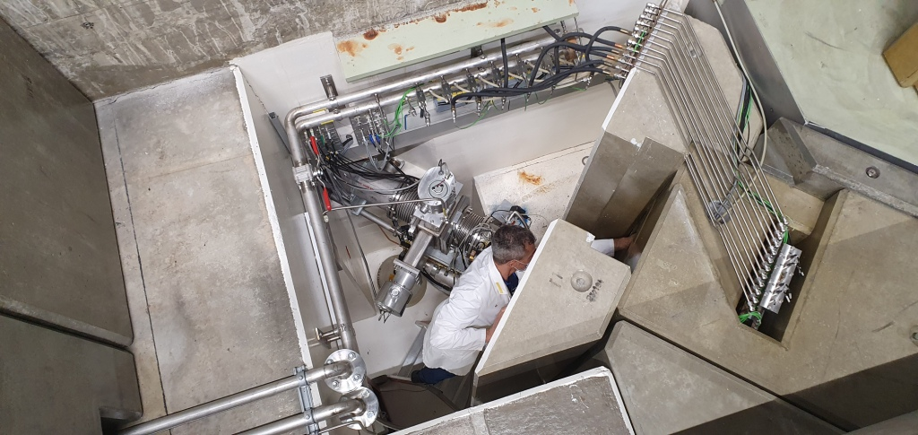
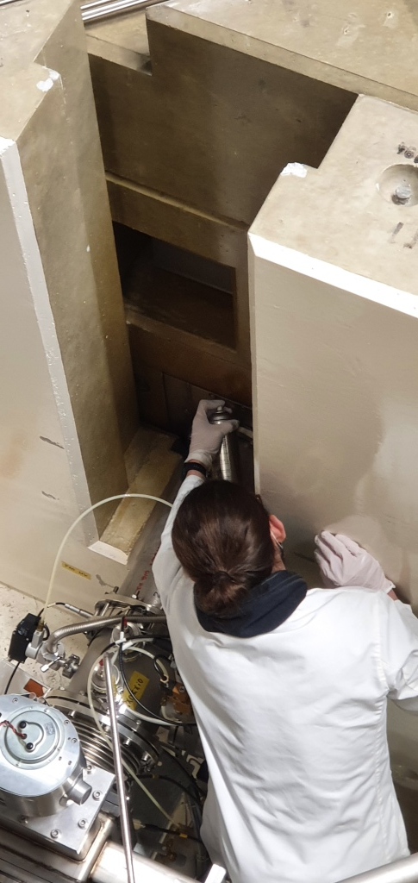
Reparatur BX2
17. März 2021
Flanschdichtung zum Kanalverschluss undicht
Es war nicht möglich, durch Anziehen der zugänglichen Schrauben das Leck zu beheben.
Installation einer leistungsfähigeren Pumpe
Anwendung eines für Hochvakuum geeigneten Dichtsprays
(Strahlenfestigkeit unbekannt)

Slide 17
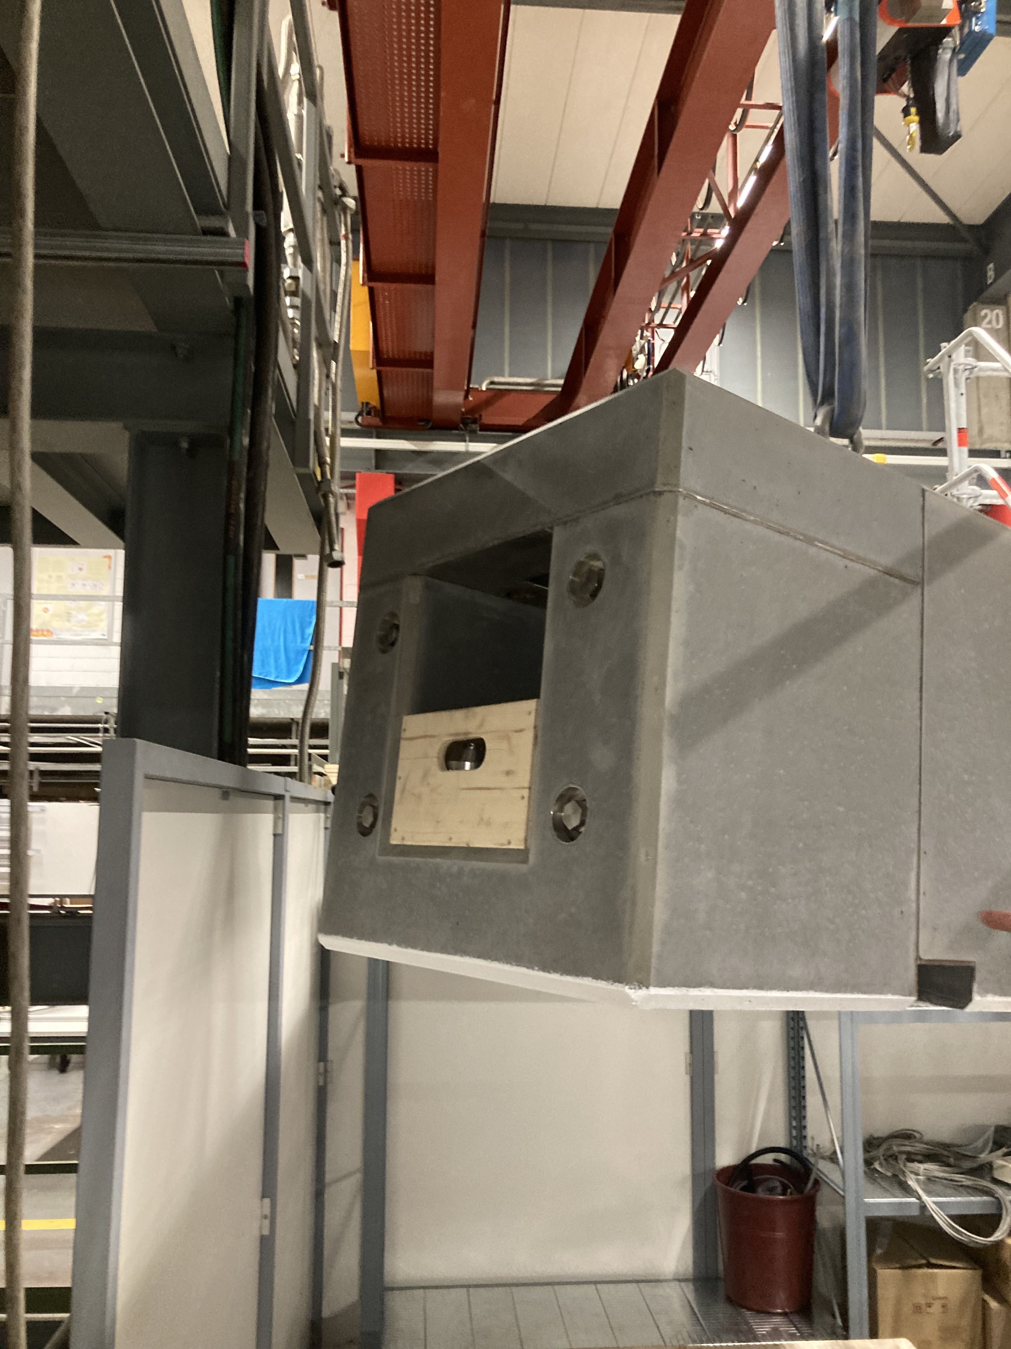
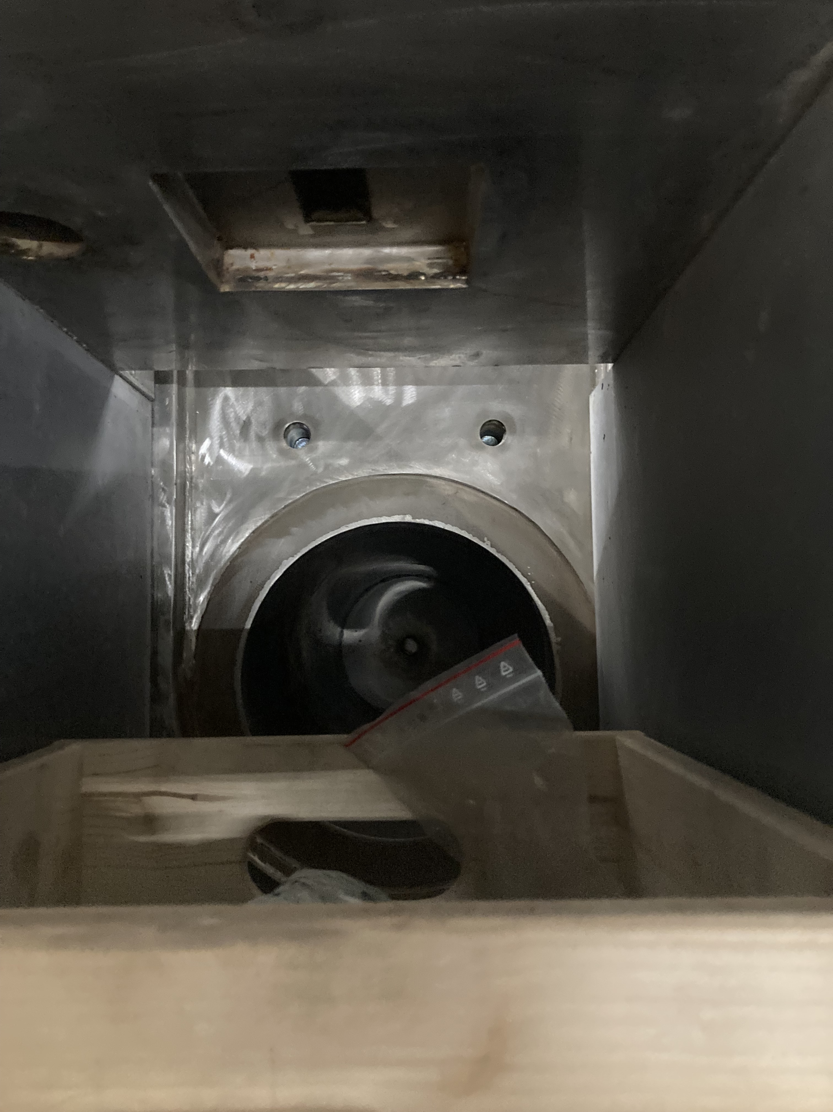
Ersatz BX2
Lieferzeit OF-Kupfer 5 Monate
Aufwendige Fertigung und Vakuumlöten
Lieferzeit Vakuumdurchführung > 8 Monate
=> Keine Reparatur bzw. Tausch im SD 2022

Slide 18
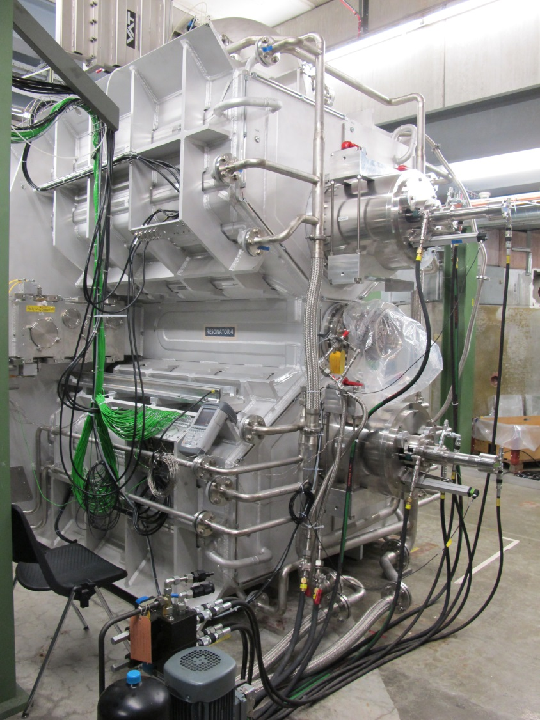
Stand Injektor 2 – Upgrade & Ausblick
  Bisherige Tuner-Variante mit Kontaktfedern hat zu viel mechanischen Abrieb (wird nicht weiterverfolgt „verworfen“!)
  Neues Tuner Design (ohne Kontaktfedern), Herstellung und Leistungstests in 2022
  Erst wenn das neue Tuner Design erfolgreich im Testplatz (Resonator 4) getestet wurde, erfolgt der Einbau in Resonator 2, frühestens im SD2023
  Einbau Resonator 4 verschoben auf SD2024
  Betrieb 2022 mit maximal 2.0 mA
Verschoben:
Inbetriebnahme Resonator 2
Verschoben:
Einbau Resonator 4
Verstärker
Endstufen
REI2 Projekt: https://indico.psi.ch/categoryDisplay.py?categId=250

Slide 19
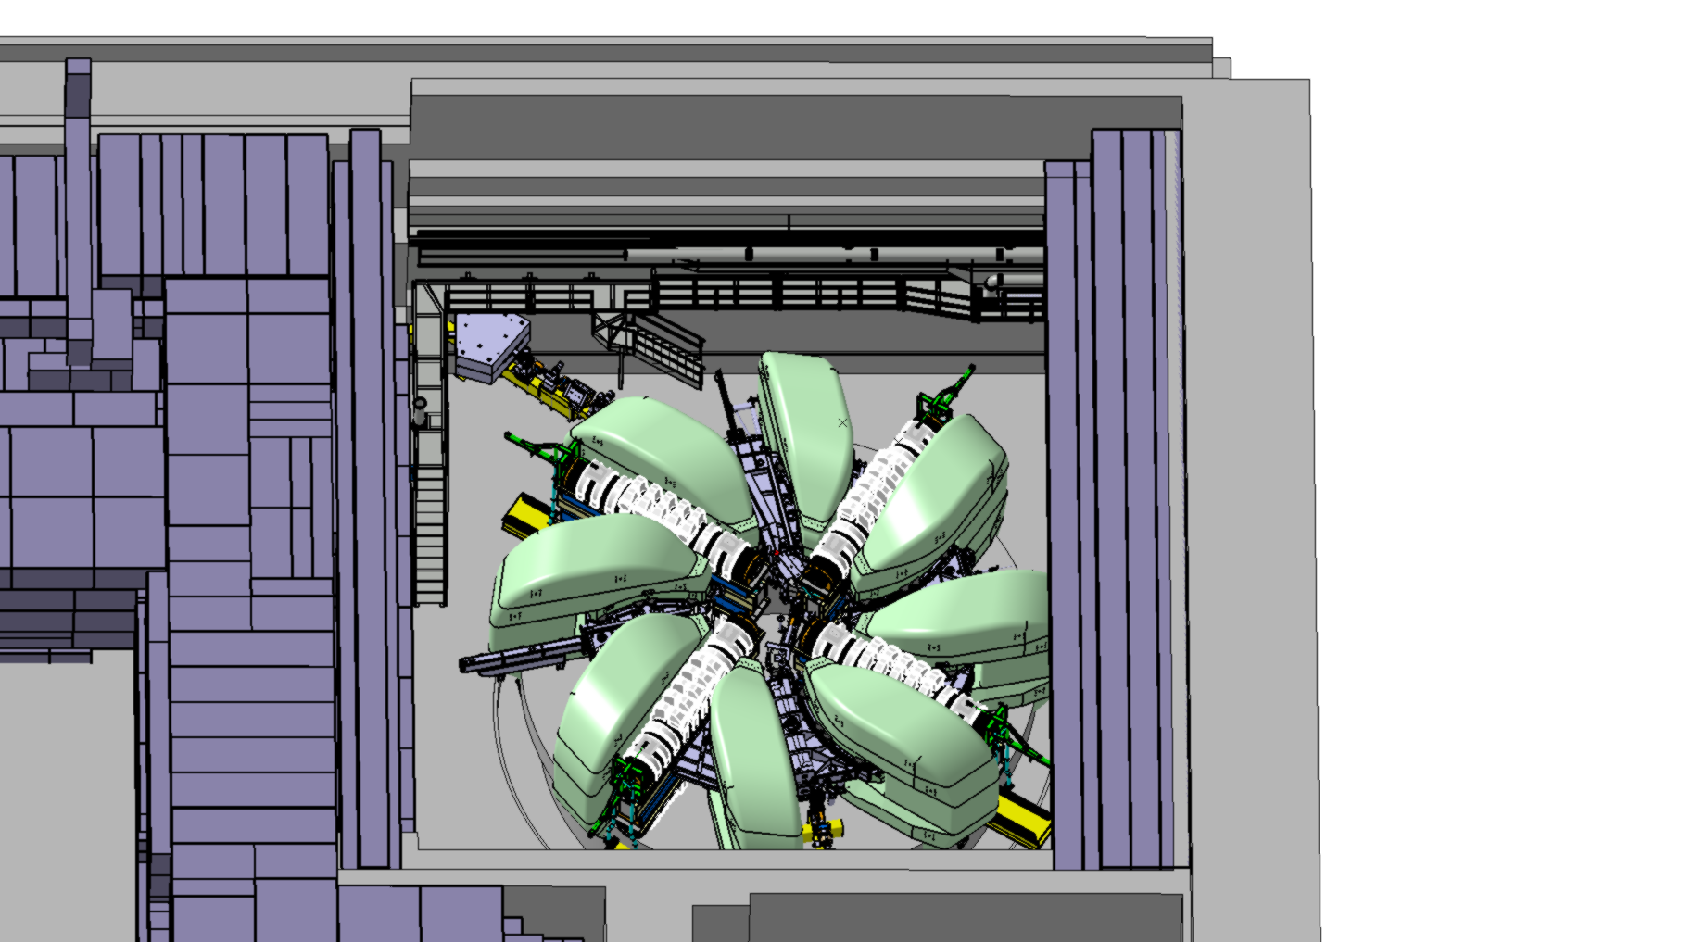
Shutdown 2022
Ring
Bunkerchef: Richard Kan / Stv. Zyklotrontechnik
Dachbalken oberhalb EEC-KRE2 abdecken am 3. Januar 2022 (KW1)
Ausbau EIC, EEC, KRE1, FM und KRE2 in KW 1
RRL Schiene montieren und Sonde fahren ab KW1-KW6
Indium-Dichtung ZS2 einbauen oder Doppel-O-Ring (Plan-B) KW7
Stromanschlüsse Magnete abdecken (Gruppe Magnete) KW1-6
Umbau Interlocksystem und Messsystem (Camac->VME)KW51-10
Neue HF-Einkopplung CR5 einbauen und testen KW10-11
Reinigung Ring KW9 - 28.02.2022, Freitag 25.02.2022 Dach 1.Lage zu
Eventuell Kavität 5 mit Aquadag behandeln (Dachbalken & KAV.5 BN5 / MNP15b/16b temp. entfernen) EEC, EIC, KRE1+2+FM (KW12+13)
Zweite HF-Tests KW14 (Beide Lagen zu)
PSYS-Test Ring & p-Kanal 11./12.04.2022
Teststrahl, Garantiearbeiten, Strahlentwicklung BHE (Beam Dump)
ab Dienstagabend 12.04.2022 bis Karfreitag
PSYS-Test, SAS, LAS, Strahltest auf UCN & SINQ 26.04. bzw. 27.04.2022
Strahlbetrieb@2mA ab 02.05.2022 00:00 geplant!
Komm.
KRE2/FM.
KRE1/
EEC.
Dachbalken
RRL
EIC
ZS 2
CR5
Brandfluchthauben
Richard Kan, Bunkerchef Ring (8132 Zyklotrontechnik)

Slide 20
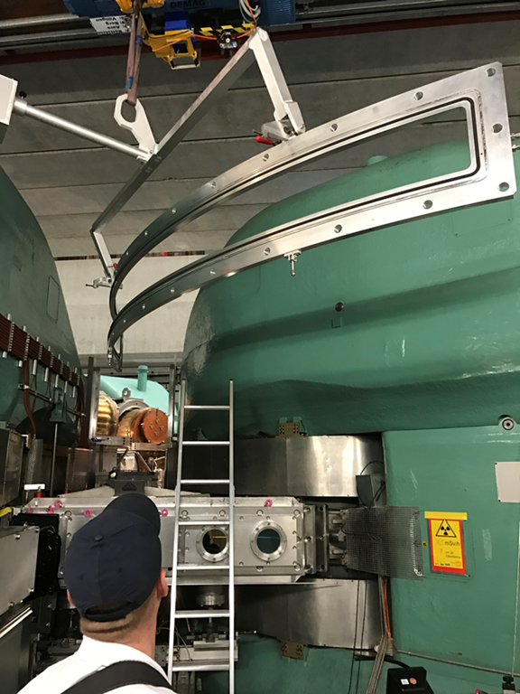
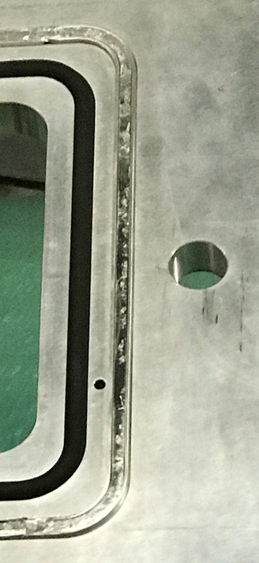
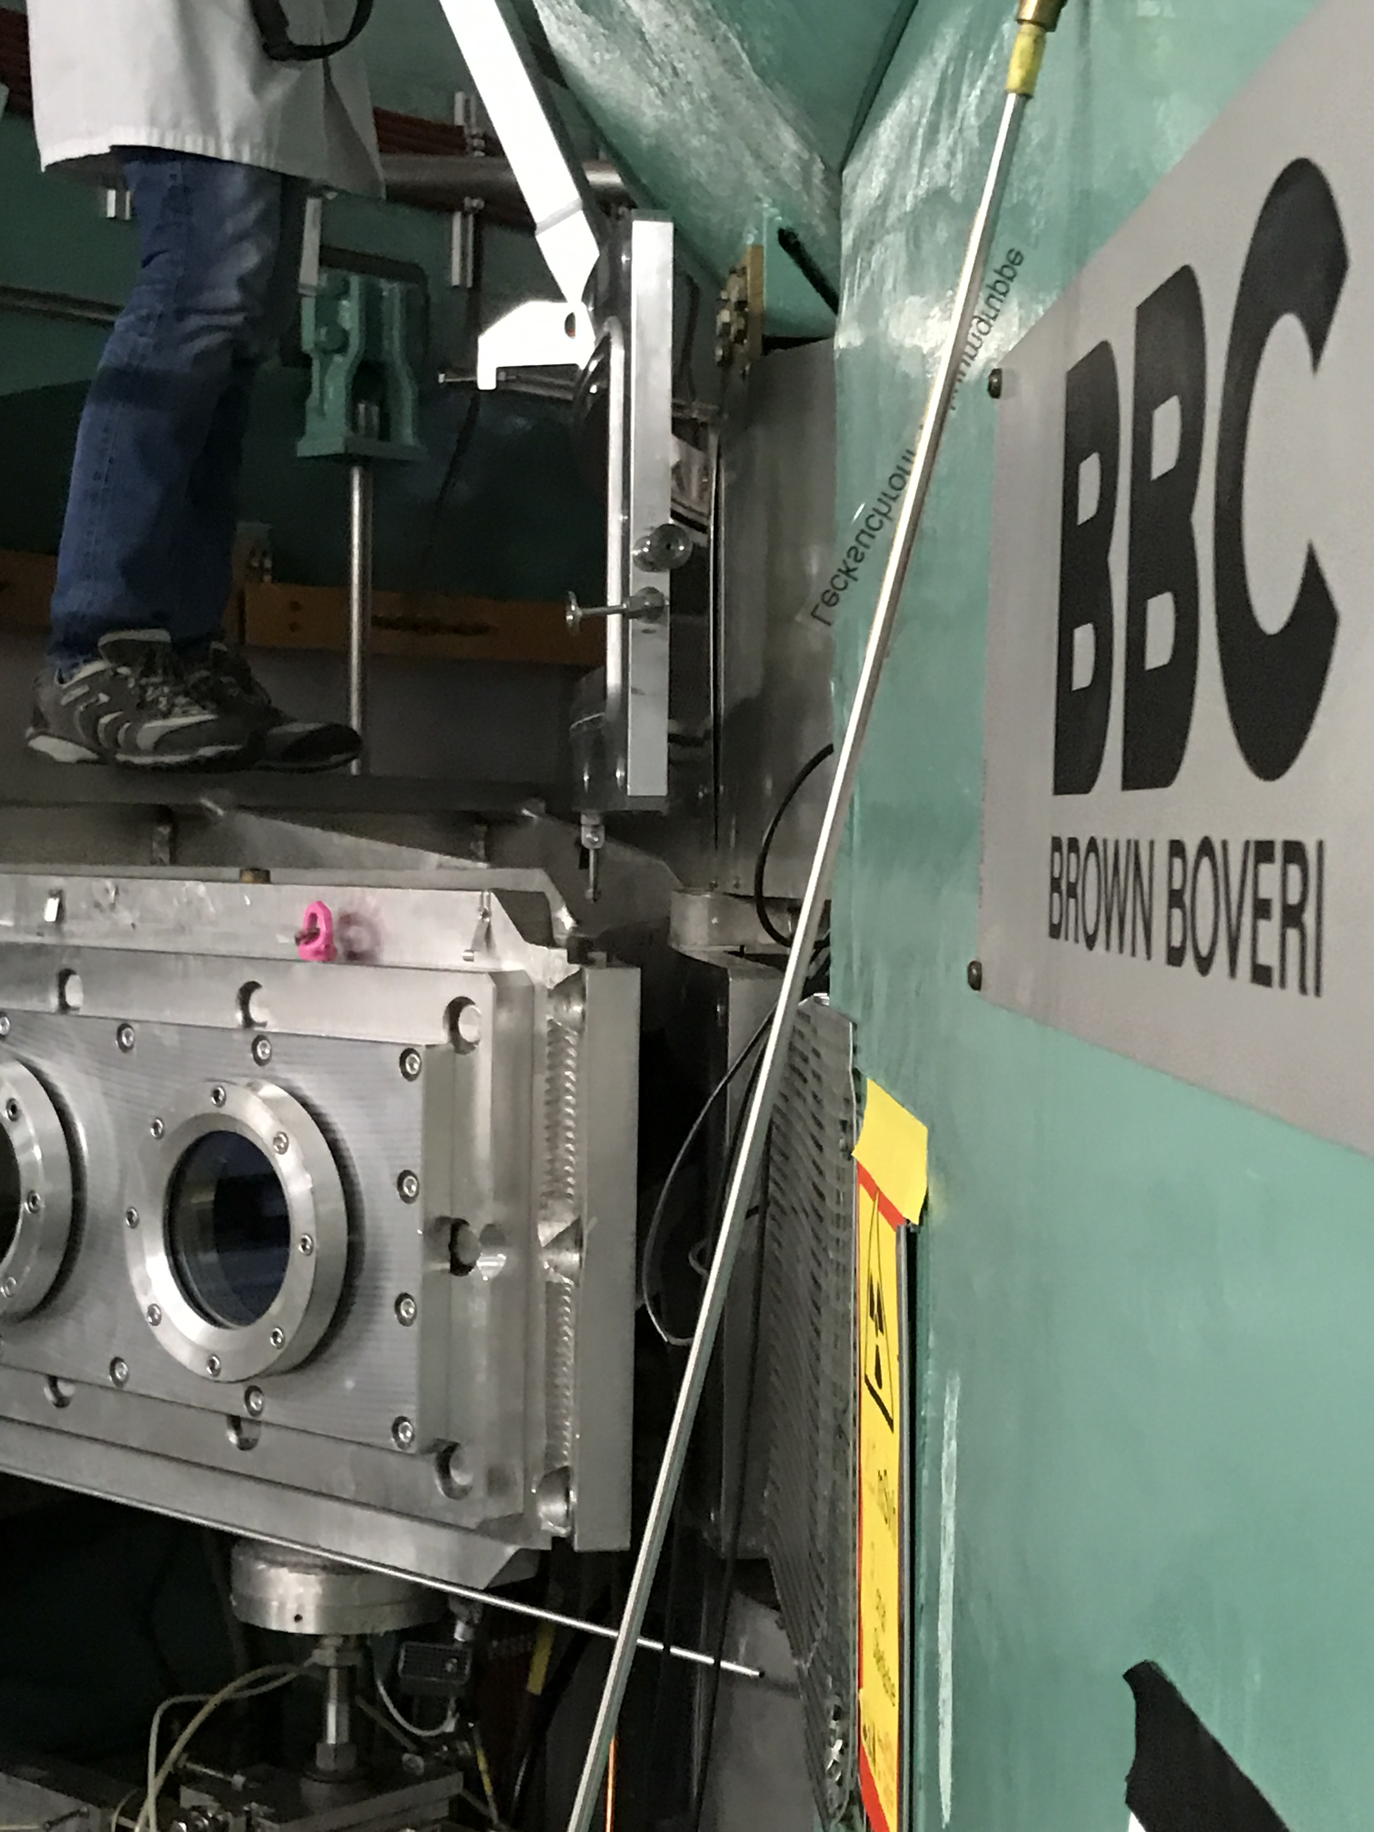
Weitere Versuche mit Indium-Dichtung am ZS2
Eine weitere Iteration der Indium-Dichtungsträger soll montiert werden, sonst wieder mal eine O-Ring gedichtete Dichtungsträger.

Slide 21
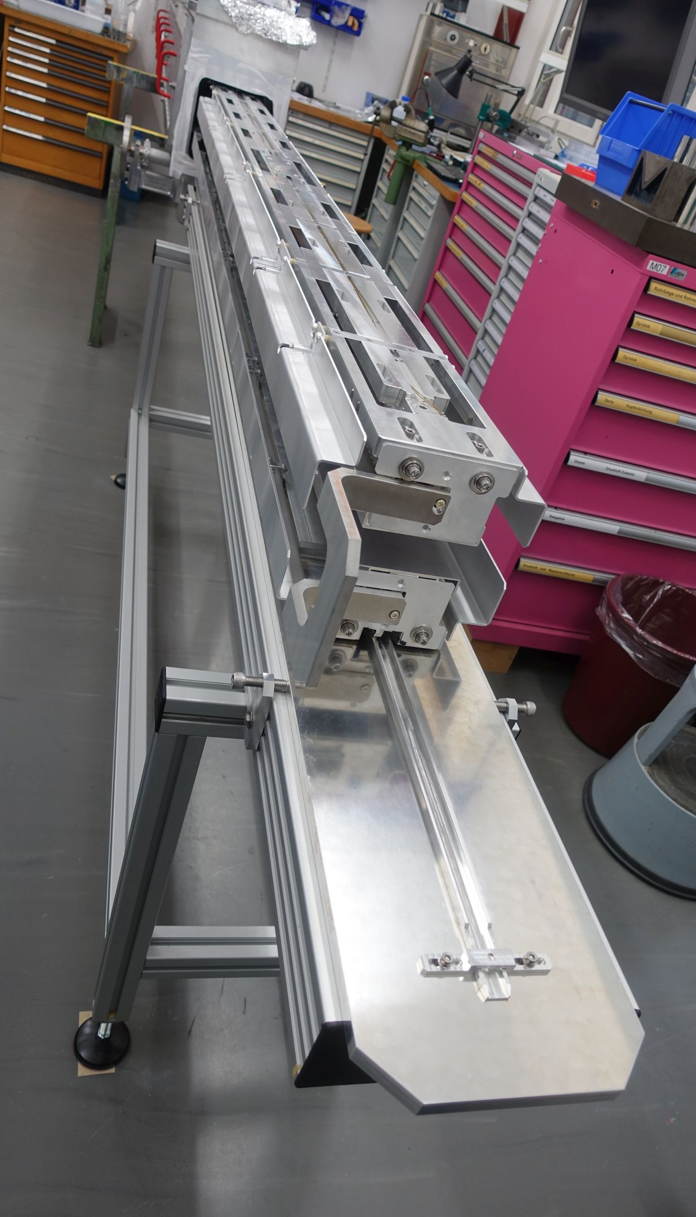
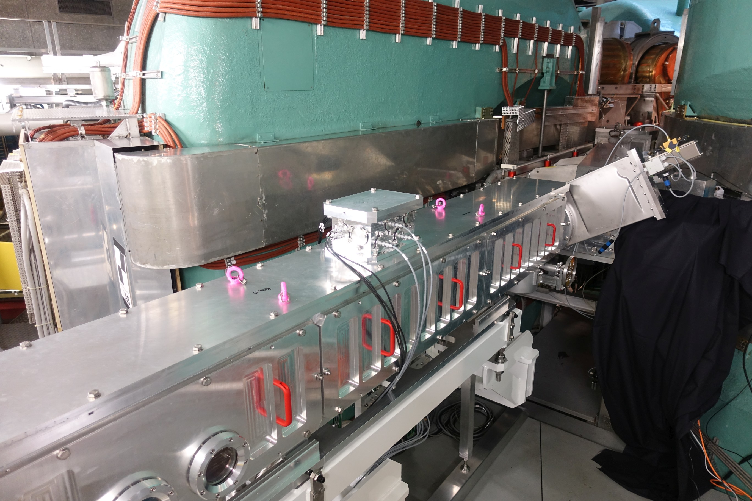
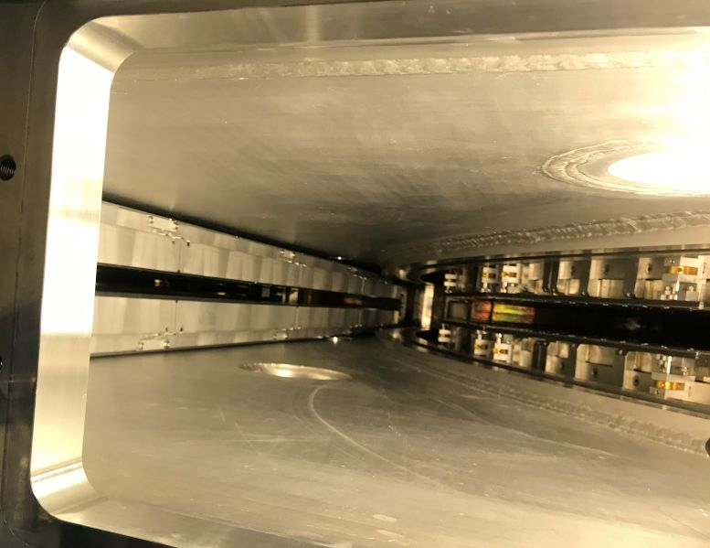
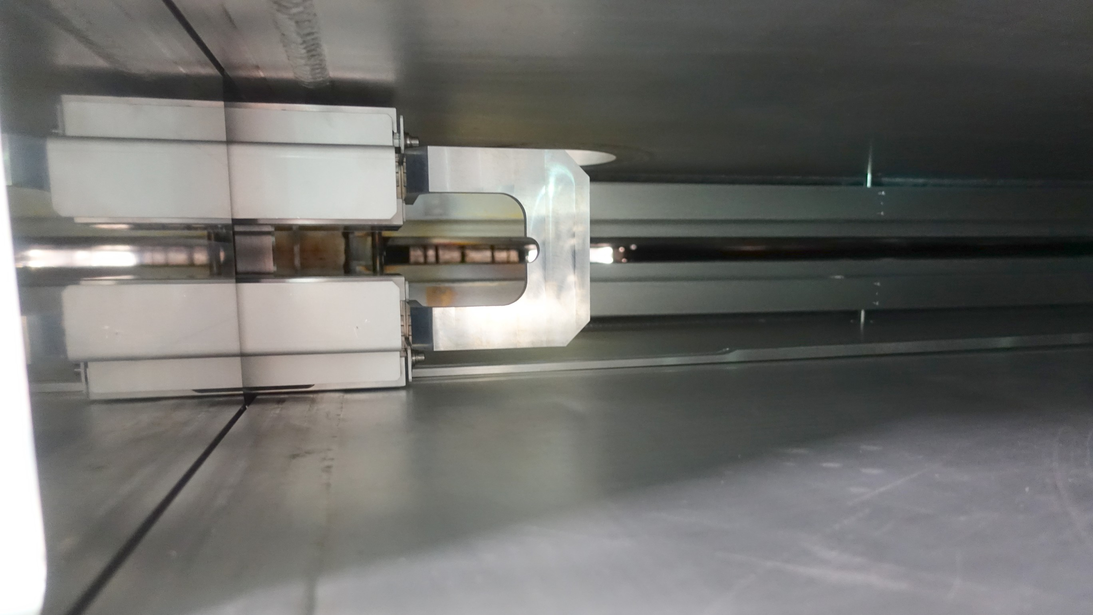
Ersatz der langen Radialsonde RRL
2. Versuch
Lösung mechanischer/elektrischer Probleme
Verbesserte Messsmöglichkeiten
Probleme mit der Führungsschiene behoben
Tests mit HF und Strahl im SD2022
accelconf.web.cern.ch/ibic2020/papers/wepp33.pdf

Slide 22
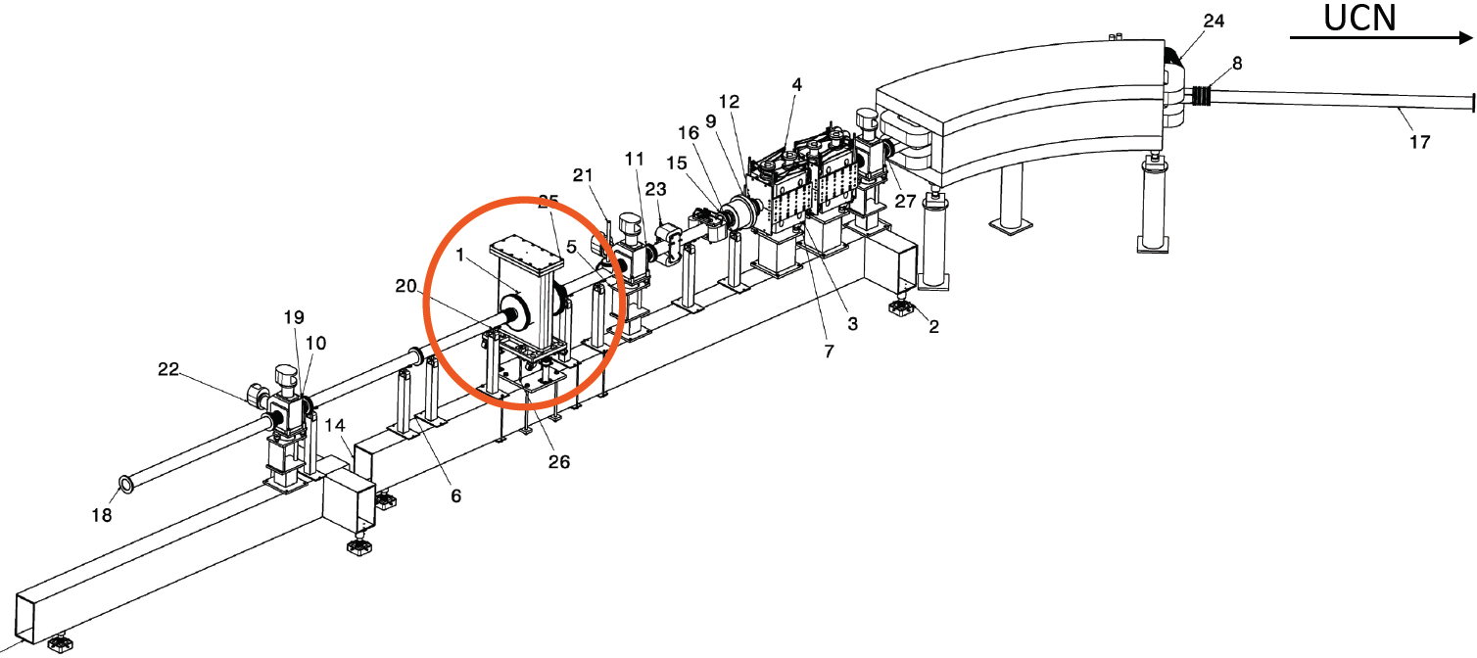
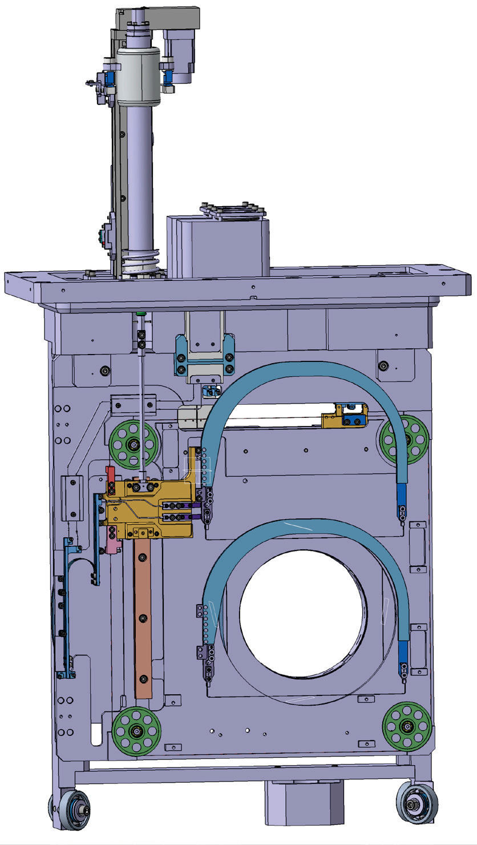
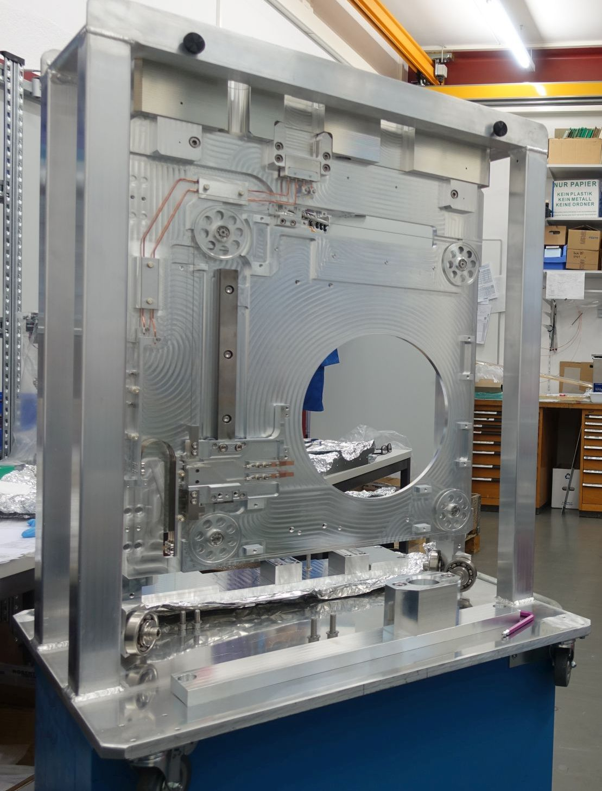
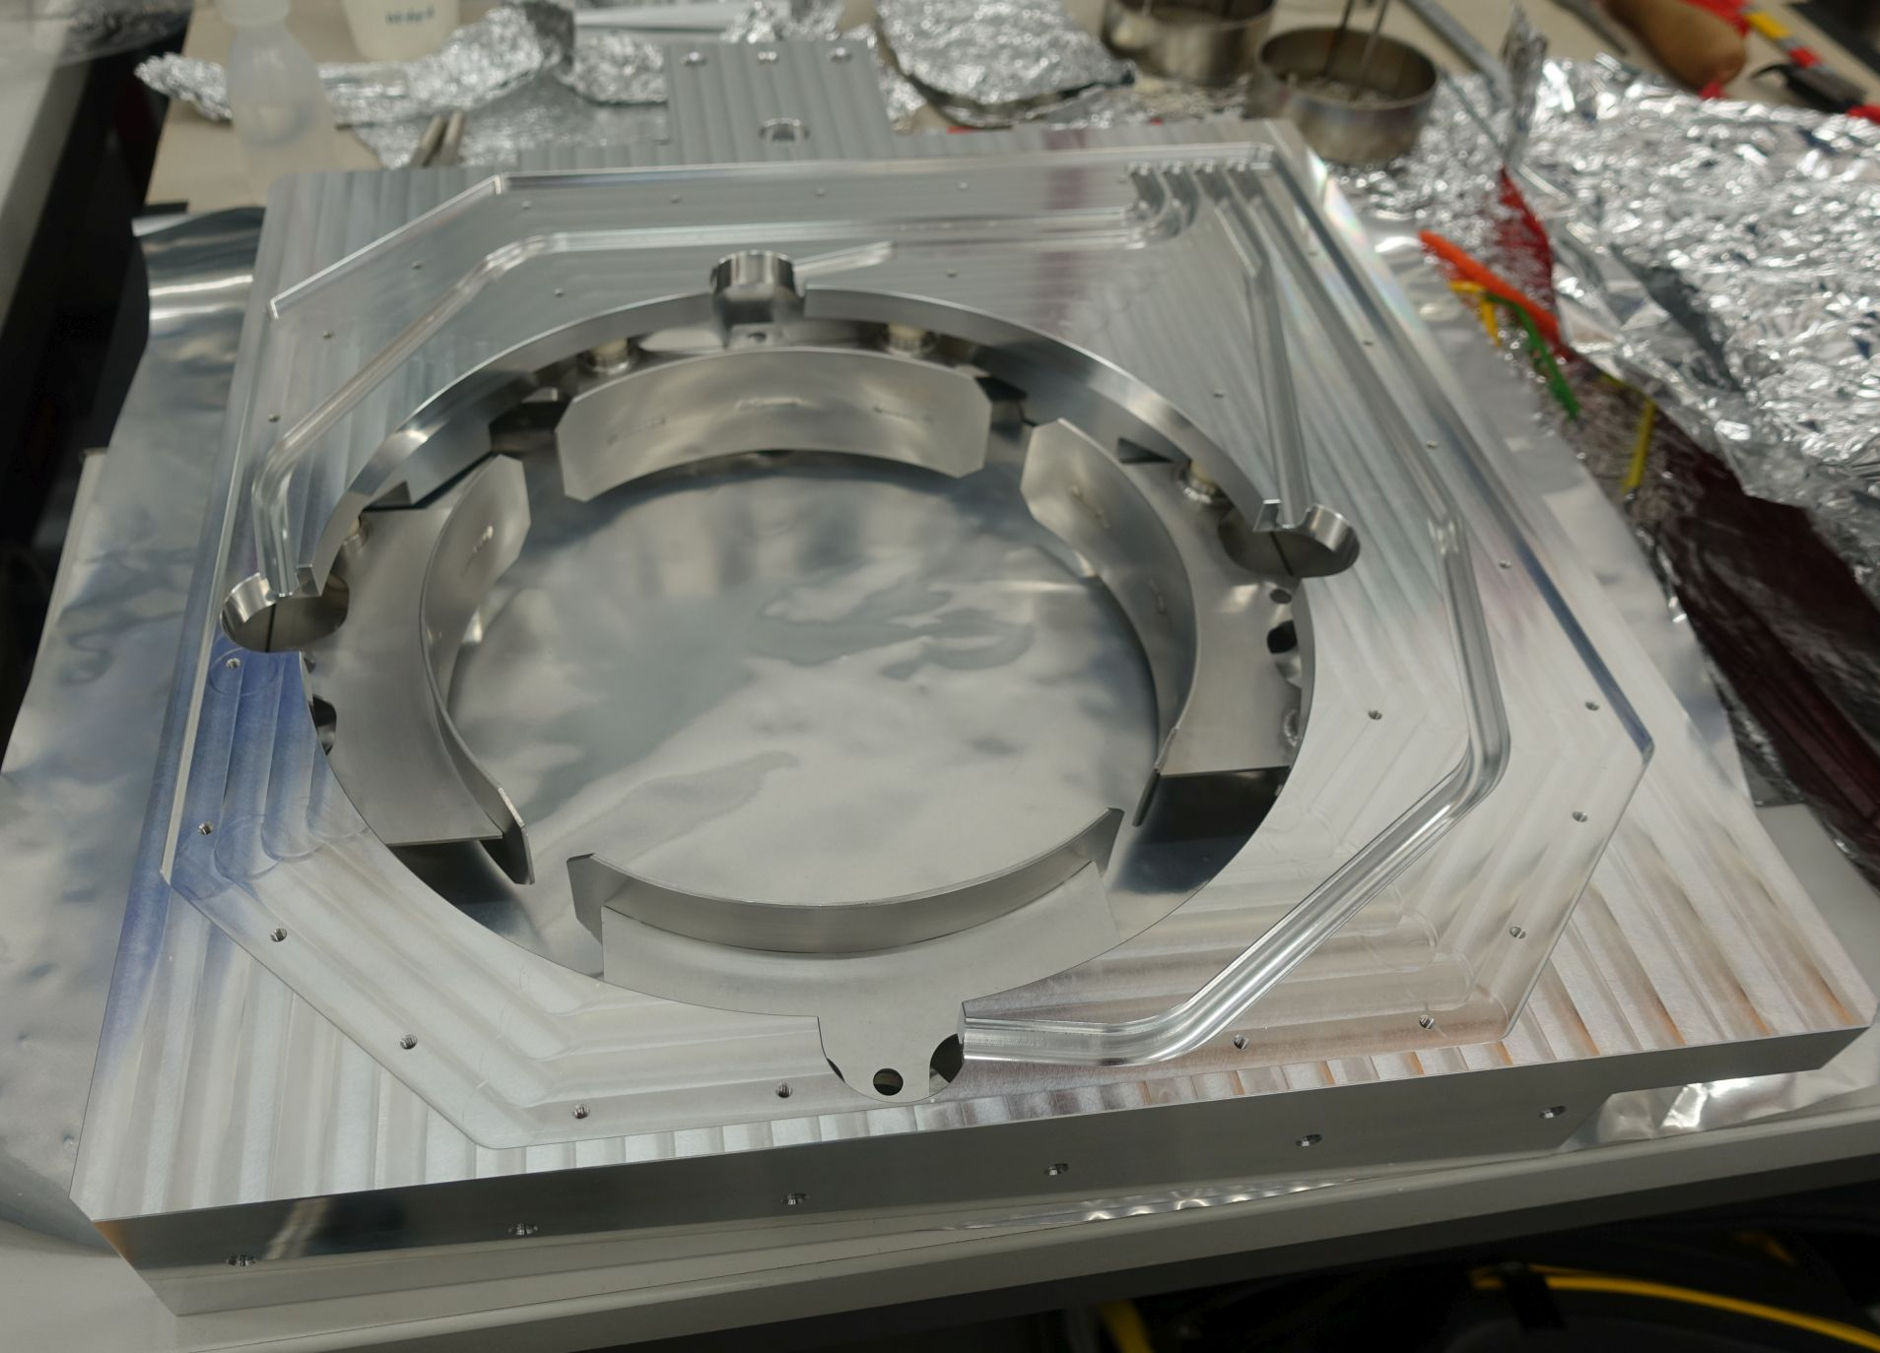
Ersatz für 590 MeV Monitore
Modulare Bauweise erlaubt partiellen Tausch defekter Elemente
BPMs nach Target E
Prototyp
In der UCN Strahllinie
Wird SD2022 installiert
MHP45 Wechsel verschoben auf SD2023
accelconf.web.cern.ch/ibic2019/papers/tupp035.pdf

Slide 23
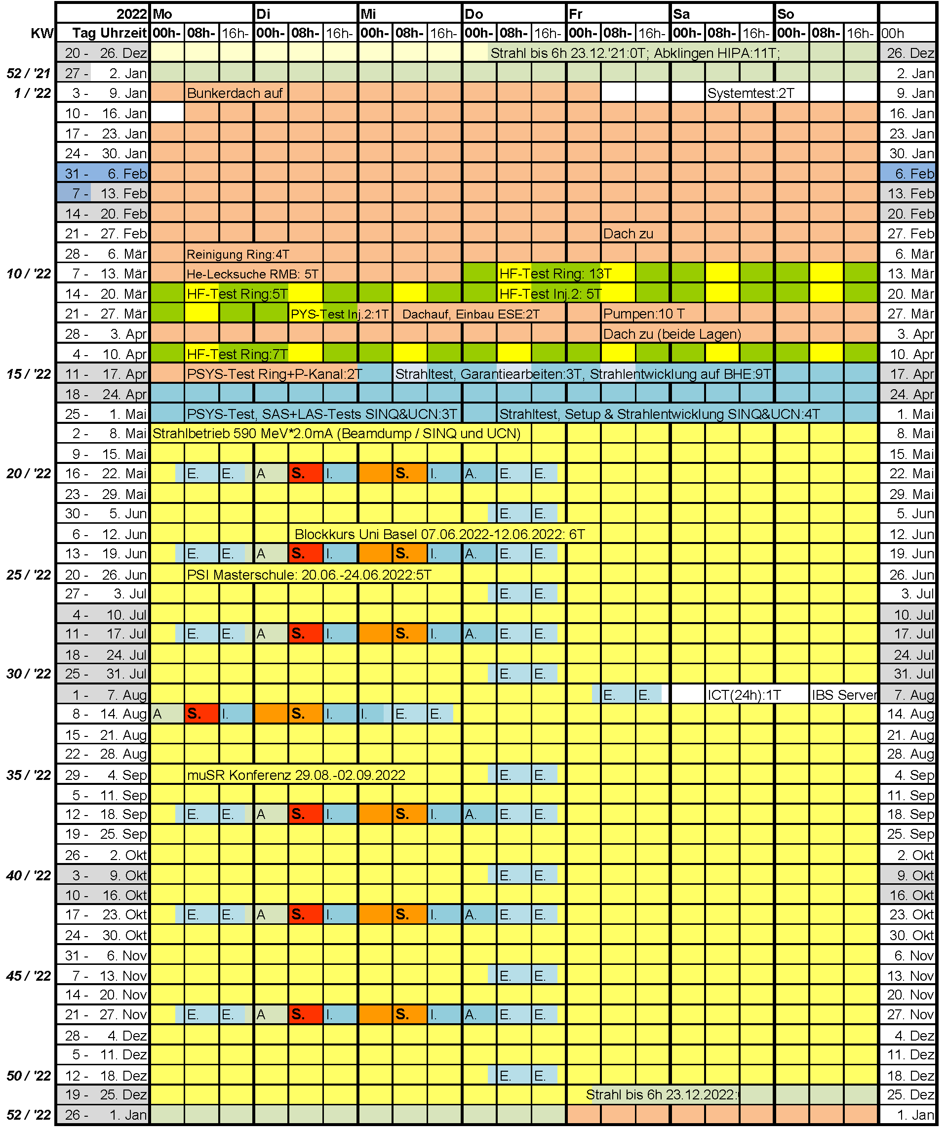
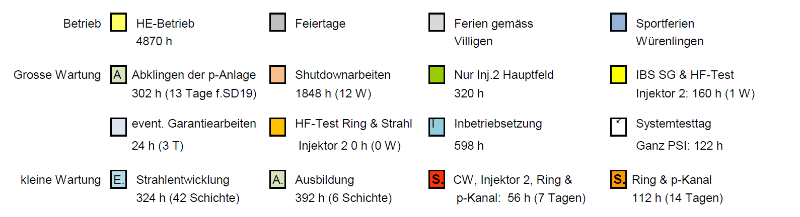
Betriebsprogramm 2022
Shutdown Start | Mi. 23.12.2022 6 Uhr
1. Arbeitstag 2019 | Mo. 03.01.2022
Systemtest | Fr.-So. 07.-09.01.2022
Resonator 4 Einbau | Verschoben auf 2024
PSYS-Test Inj. 2 | Do. 24.03.2022
Strahltest BX2 | Do. 24.03.2022
PSYS-Test Ring/p-Kanal | Mo./Di 11./12.04.2022
Strahltests Ring/p-Kanal | Di. 12.04.2022
Start Userbetrieb | Mo. 02.05.2022 00:00
ICT Maintenance | Fr. 05.08.2022 20 Uhr - Sa. 07.08.2022 20 Uhr
Betrieb mit SINQ
I_{max} = 2.0 mA (3 Resonatoren)

Slide 24
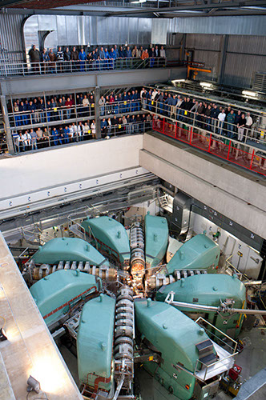
Wir schaffen Wissen – heute für morgen
Mein Dank geht an
Mitarbeitende
Aufmerksamkeit

Slide 25
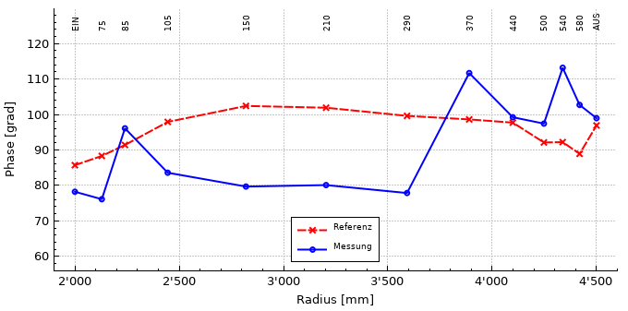
Phasenverlauf Ring
Energie

Slide 26
Trimmspulen Ring

